Slide 1
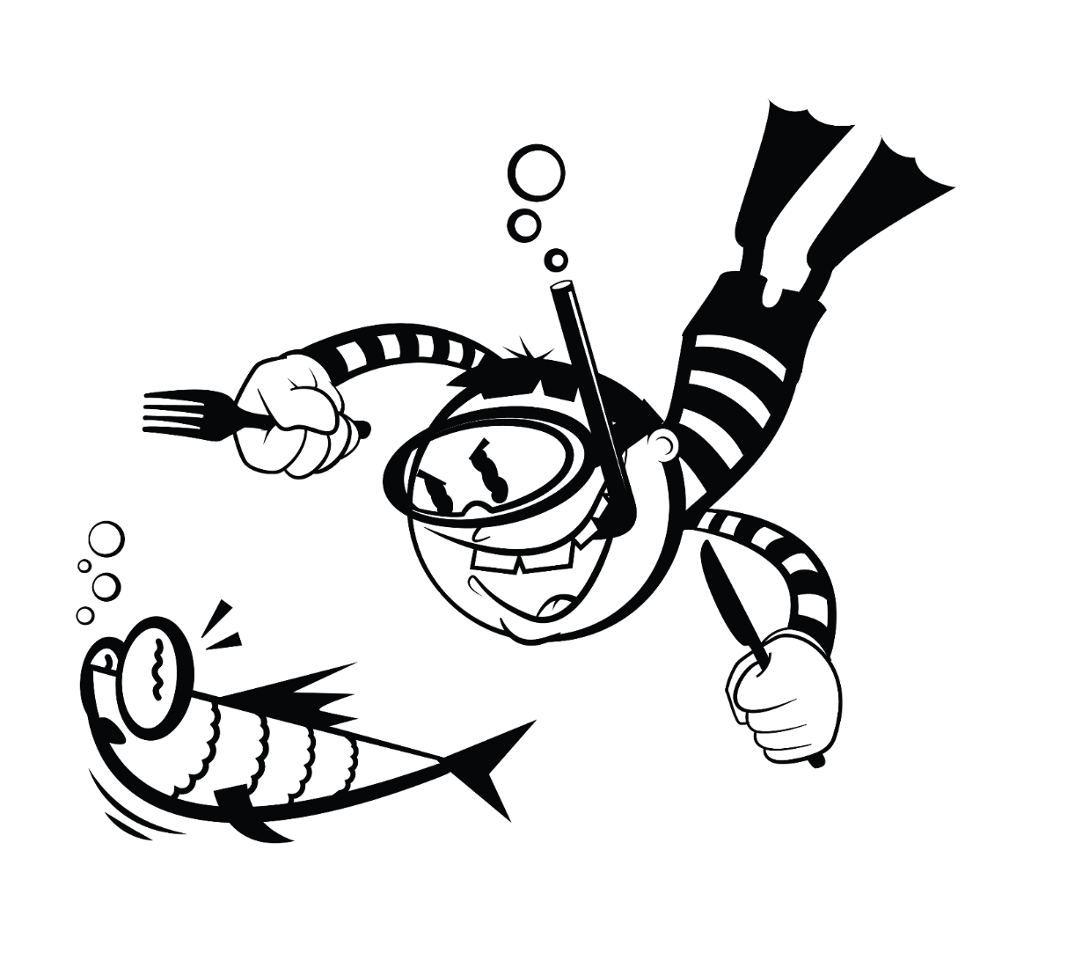
Obs! Information innan lektionen
Innan lektionen väljer du vilket tilläggsmaterial som gruppen ska använda.
Dölj de sidor i den här presentationen som inte berör det tilläggsmaterial du valt att använda.
Dölj också denna informationssida.

Slide 2
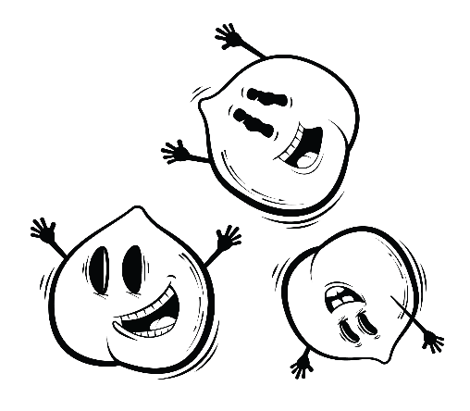
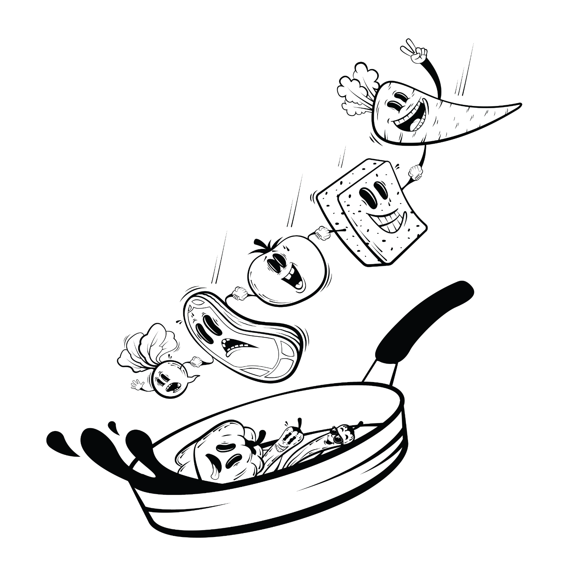
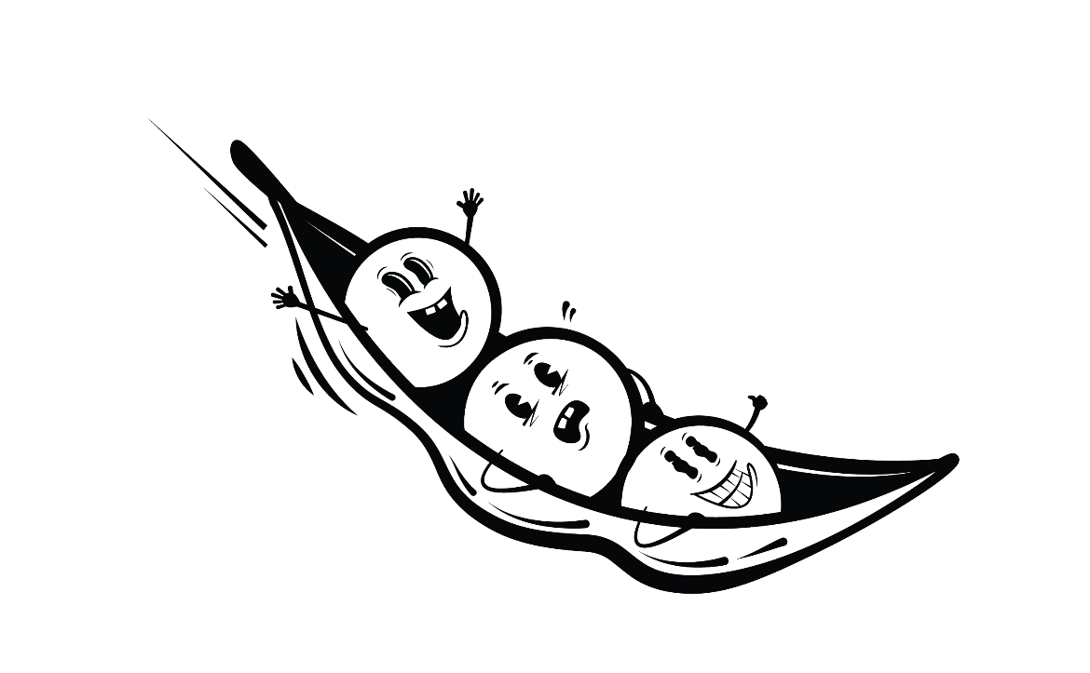
Hållbart på menyn Filmlektion

Slide 3

Vad handlar filmen om?
Filmen är cirka 5 minuter lång och innehåller inslag av humor och överdrift. Filmen utspelar sig i ett gruppmöte där deltagarna har olika ensidiga matvanor. Mötesledaren Felix försöker hålla ihop samtalet kring matvanor och hälsa och lyfter fram process, tid och balans som viktiga nyckelbegrepp. I slutändan börjar gruppen förstå innebörden av dessa begrepp och vad de betyder för en mer balanserad kost. Filmen kan visas med eller utan svensk text.
Filmen hittas via QR-koden eller via länken: www.folkhalsan.fi/filmlektion

Slide 4
Vad händer under lektionen?
Börja lektionen med att titta på filmen, med eller utan text.
Efteråt gör vi uppgifter som relaterar till filmen.

Slide 5

Svar på flervalsfrågorna kopplade till filmen: Mat, näring och balans
Att även hälsosamma val behöver varieras för att man ska må bra i längden.
Grönsaker, frukt, fullkorn, fisk, vegetabiliska oljor och nötter.
Det kan skapa obalans och du kan missa att få i dig viktiga näringsämnen.
Man kan känna sig piggare tillfälligt men riskerar att få bland annat koncentrationssvårigheter, sömnproblem och hjärtklappning.
Det kan ge snabb energi men innehåller ofta hög dos av koffein och kan också innehålla hög dos av socker.
Nej, man får nästan alltid i sig tillräckligt protein genom att äta varierat.

Slide 6
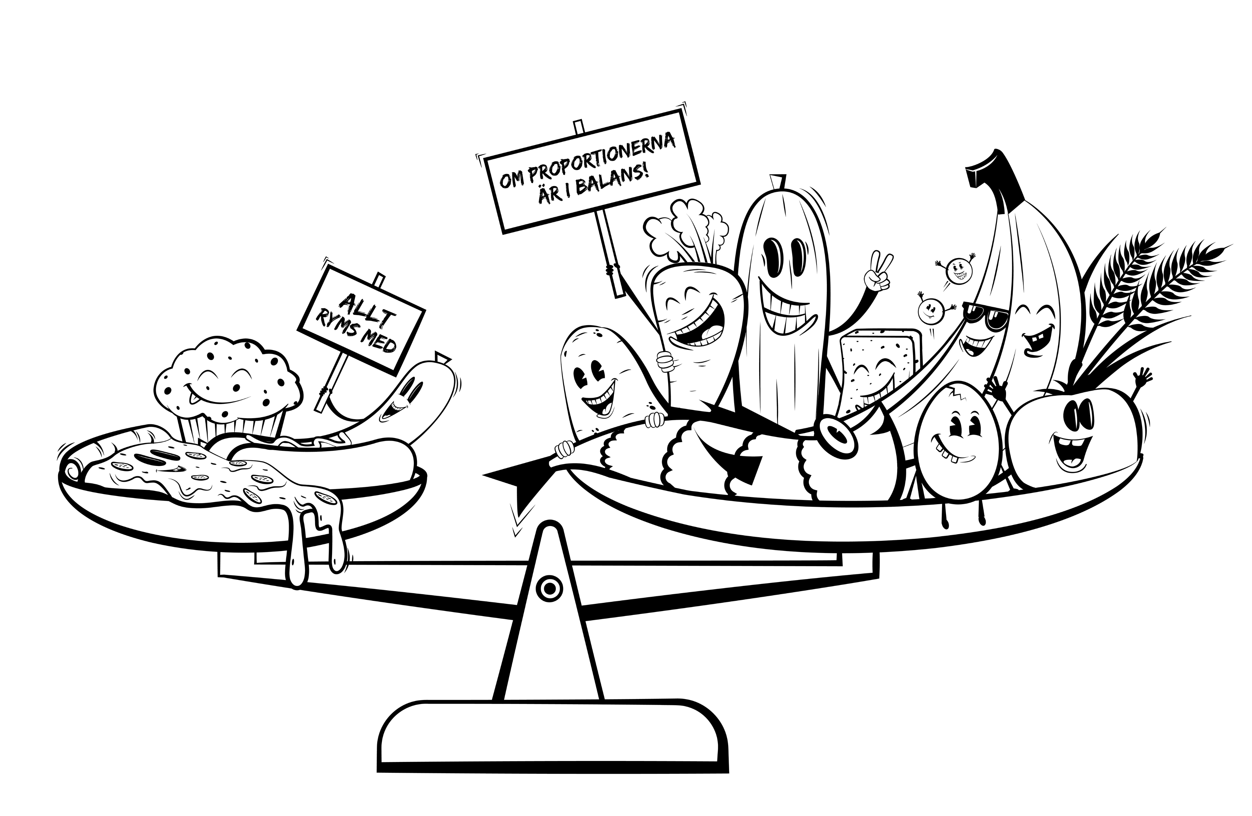
Svar på flervalsfrågor till filmen: Matvanor, rutiner och förändring
För att vanor tar tid att ändra och kräver tålamod.
Göra små förändringar i taget och lyssna på kroppen.
Man hoppar över måltider eller väljer gärna något som ger snabb energi.
För att hålla energinivån jämn och därmed koncentrationen.
Man känner sig trött, okoncentrerad eller lättirriterad.

Slide 7
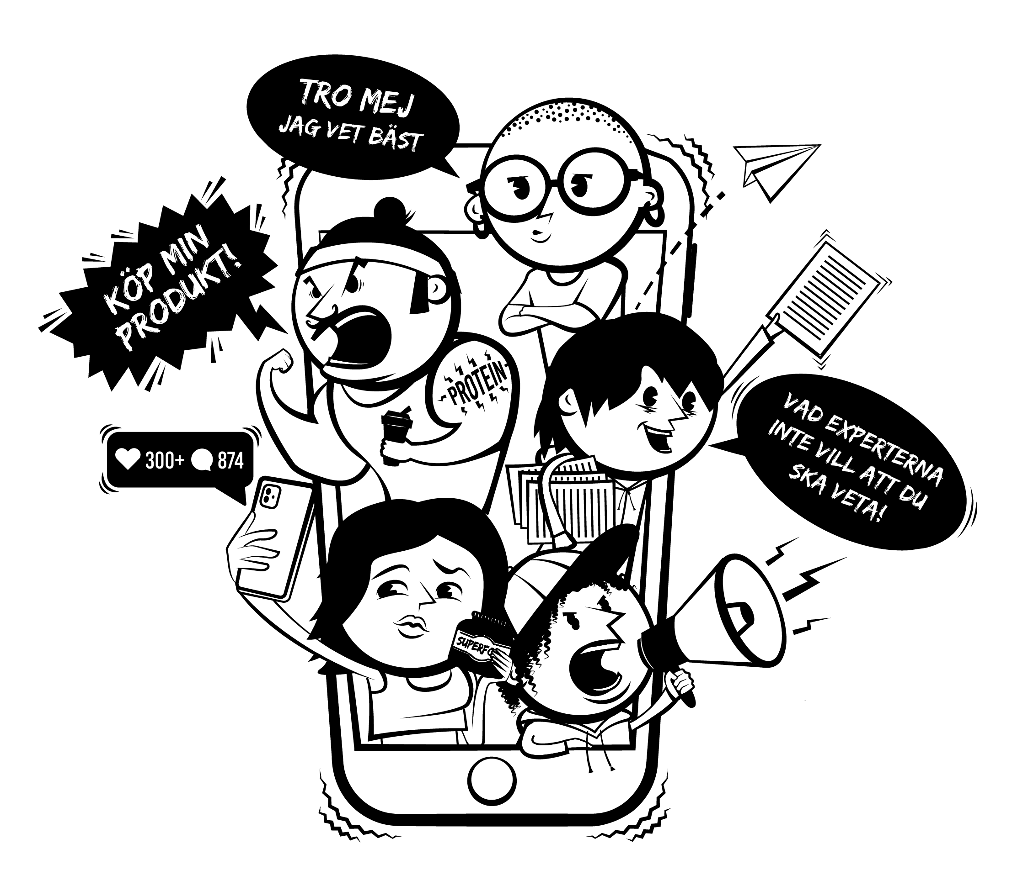
Svar på flervalsfrågor till filmen: Sociala medier
Vem tjänar på att jag följer det här rådet?
De kan göra att man litar för mycket på trender och extrema dieter.
Nej, det kan ibland vara inspirerande, men tänk kritiskt och kontrollera källan.
Att ta reda på vem som står bakom informationen, varför rådet ges och är rådet baserat på fakta som är aktuell.

Slide 8
Svar på flervalsfrågor – Hållbar hälsa från maten
Hälsosam mat är varierad, balanserad och kan se ut på flera olika sätt.
500–800 gram per dag.
Minst 90 gram per dag.
3 skivor fullkornsbröd, 2 dl fullkornspasta, 5 msk fullkornsmüsli.
2-3 gånger i veckan.
Lax, siklöja och braxen.
För att det är en viktig källa till omega-3-fettsyror som kroppen behöver.
Cirka 25 gram per dag (ca 2 matskedar).
Rapsolja.
20-30 gram (en näve) nötter per dag.

Slide 9
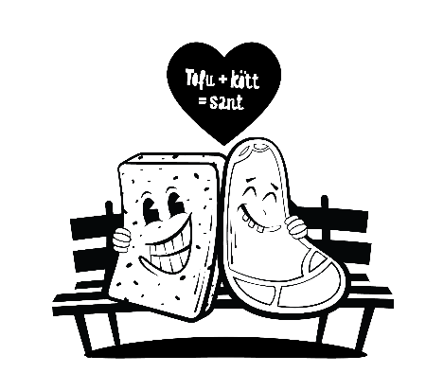
Svar på flervalsfrågor – Hållbar hälsa från maten
Bönor, ärtor och linser.
Baljväxter, hållbart fångad och odlad fisk och fullkornsspannmål.
Tallriksmodellen.
Att visa hur man kan sätta ihop en mångsidig och näringsrik måltid.
Fyll hälften av tallriken med grönsaker och rotfrukter, en fjärdedel med potatis eller spannmål och en fjärdedel med proteinrik mat.
Hjärtmärket.
Att den har bra fettkvalitet, måttlig mängd salt och socker samt mycket fiber.
För mycket salt kan höja blodtrycket och belasta hjärta, lungor, njurar samt blodcirkulation och hjärna.
För mycket socker kan ge hål i tänderna, öka risken för fetma, typ 2-diabetes och hjärt- och kärlsjukdomar.
Kranvatten.

Slide 10
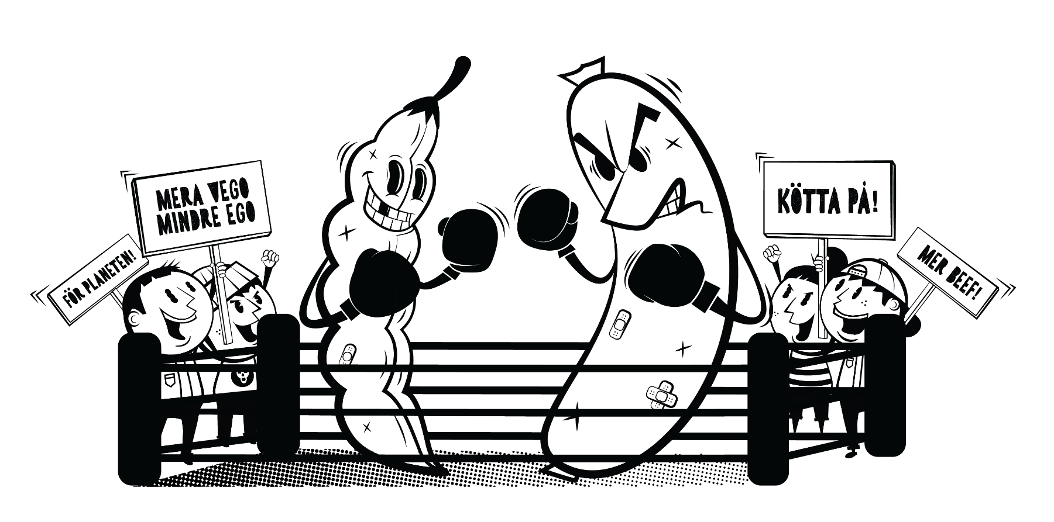
Diskussionsfrågor

Slide 11
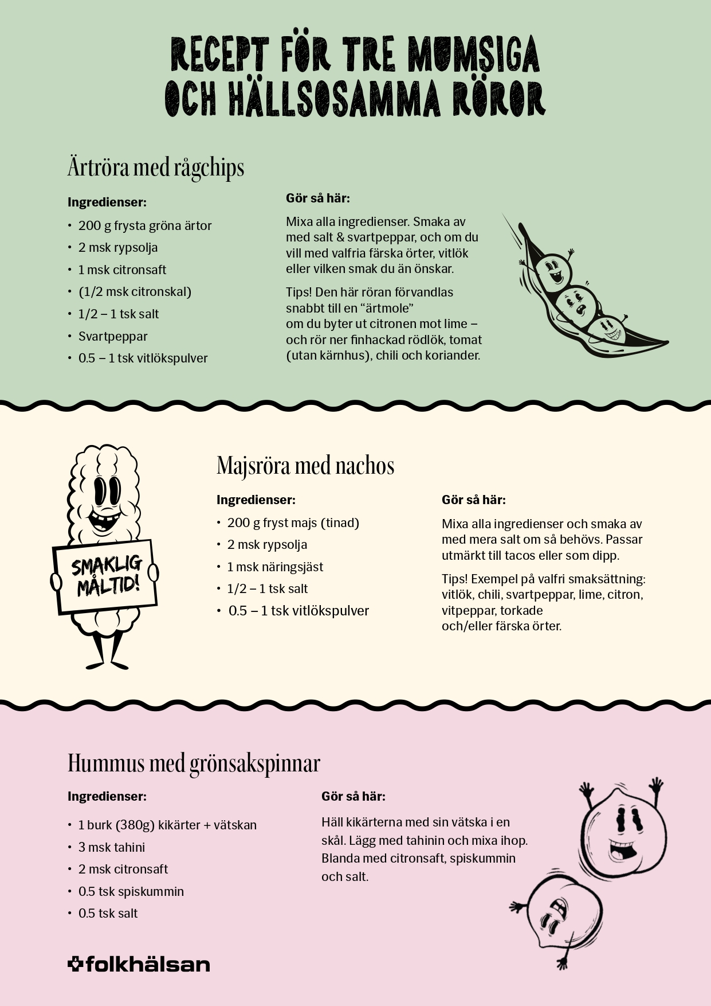

Recept för tre mumsiga och hälsosamma röror

Slide 12
